Slide 1
Reward Model 학습 및 평가 결과 & 이전 step3 학습 결과 분석
2023/08/09

Slide 2
Reward Model(polyglot-1.3b) Train data
혐오 표현은 SFT+ response를 chose으로, Chatgpt response를 rejected로 설정
일상대화 데이터셋은 SFT+와 Chatgpt response를 사람이 직접 검수하여 설정
Evol-instruct는 chatgpt respons를 chose으로, SFT+를 rejected로 설정함
혐오표현과 Evol은 사람이 직접 검수하지 않아 추가 검수를 진행할 경우 성능이 더 오를 것으로 예상됨
이용 데이터 | 개수
일상 대화 | 930
혐오 표현 | 439
evol-instruct | 1433
<학습 이용 데이터>
데이터 링크 : https://github.com/VAIV-2023/VAIV2023/blob/main/RewardModel/finalSet/step2_train.json

Slide 3
Reward Model 새로 학습 뒤 성능 비교
사람이 직접 검수를 진행한 일상 대화 데이터셋 50개, 혐오 표현 50개, evol-instruct 데이터셋 50개의 새로운 테스트 데이터셋 이용
테스트셋 | 기존 리워드 모델 | 새로운 리워드 모델
일상 대화 50개 | 0.32 | 0.92
혐오 표현 50개 | 0.44 | 0.96
evol-instruct 50개 | 0.32 | 0.96
<평가 결과>
데이터 링크 : https://github.com/VAIV-2023/VAIV2023/tree/main/RewardModel/finalSet

Slide 4
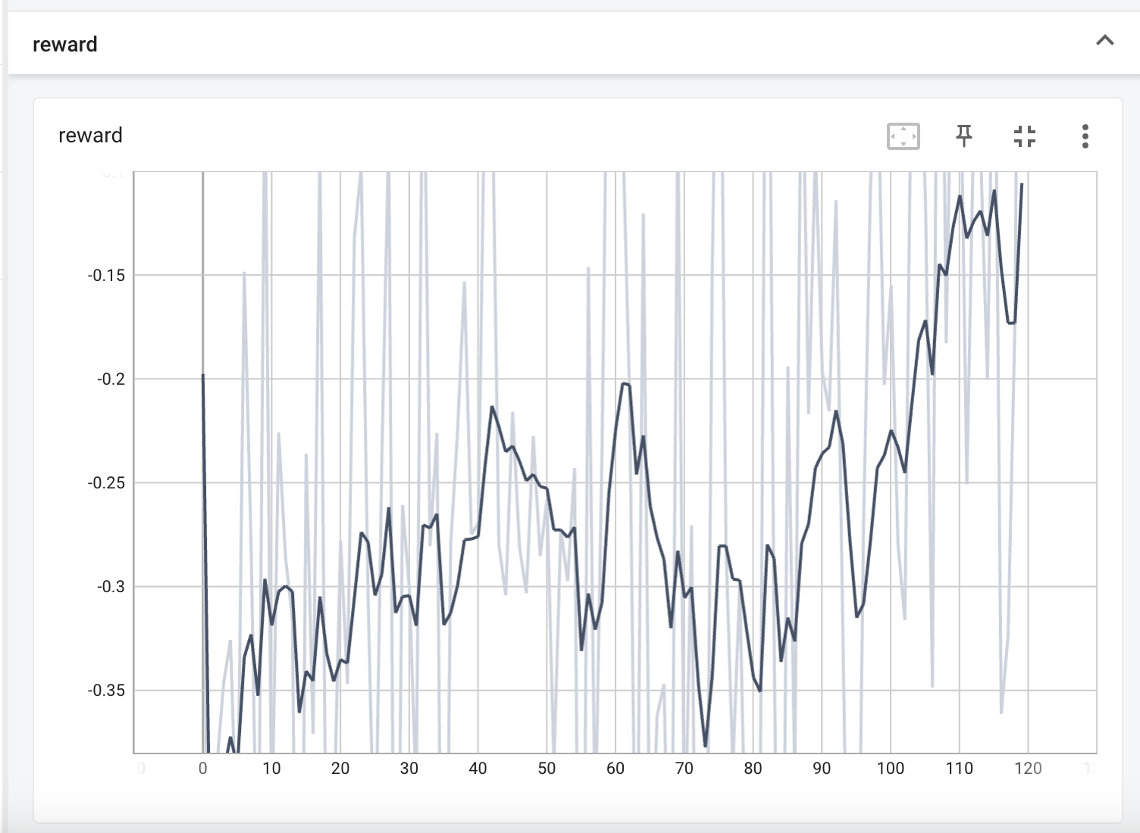
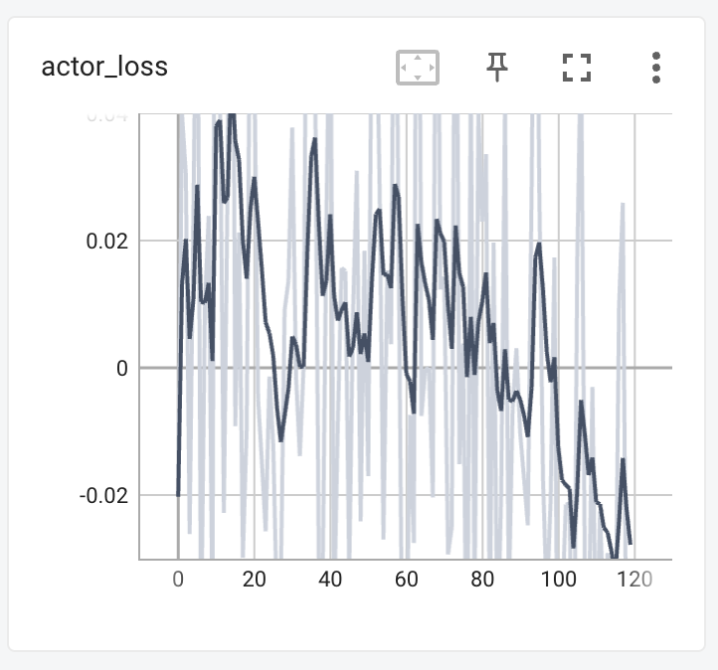
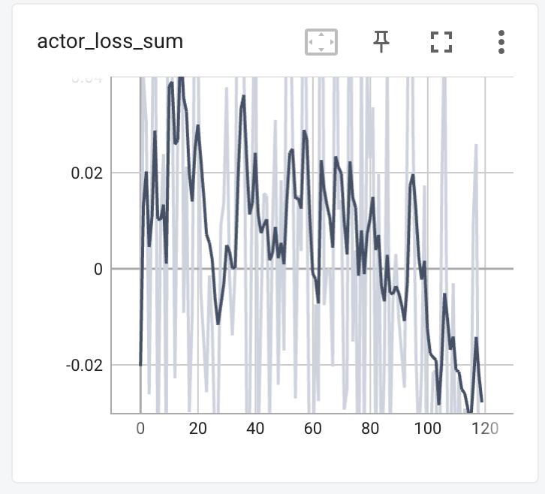
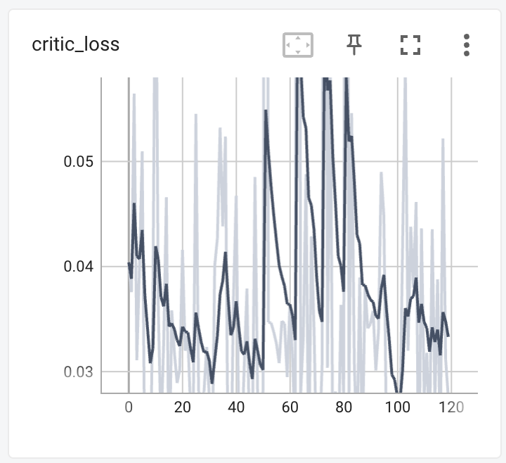
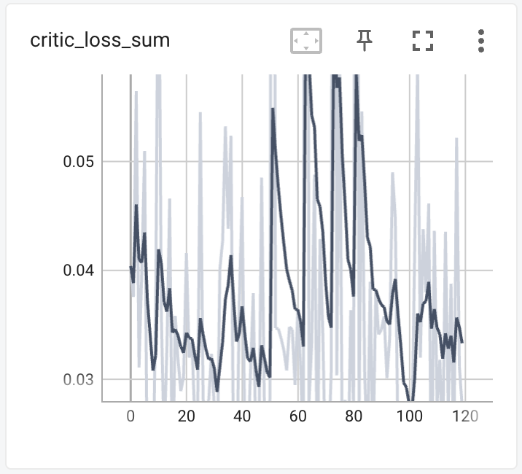
이전 step3 학습(7/29) Reward graph
Loss graph
총 3789개의 데이터셋
Batch size 8, 120 step

